Slide 1
ブラックホールを回る 薄い降着円盤の作る像
Review: Jean-pierre Luminet 1979
image of sphere black hole with thin accretion disk
20041054 大豆生田幹

Slide 2
目次
光の軌道を計算する準備
シュバルツシルト計量
null測地線方程式
BH付近での光の軌道
微分方程式の導出
衝突係数と散乱角
BH付近を周回する光
薄い降着円盤の作る像
状況設定
直接観測者に届く光の像の計算
BHを周回して観測者に届く光の像
数値計算
入力と出力
作成された像

Slide 3
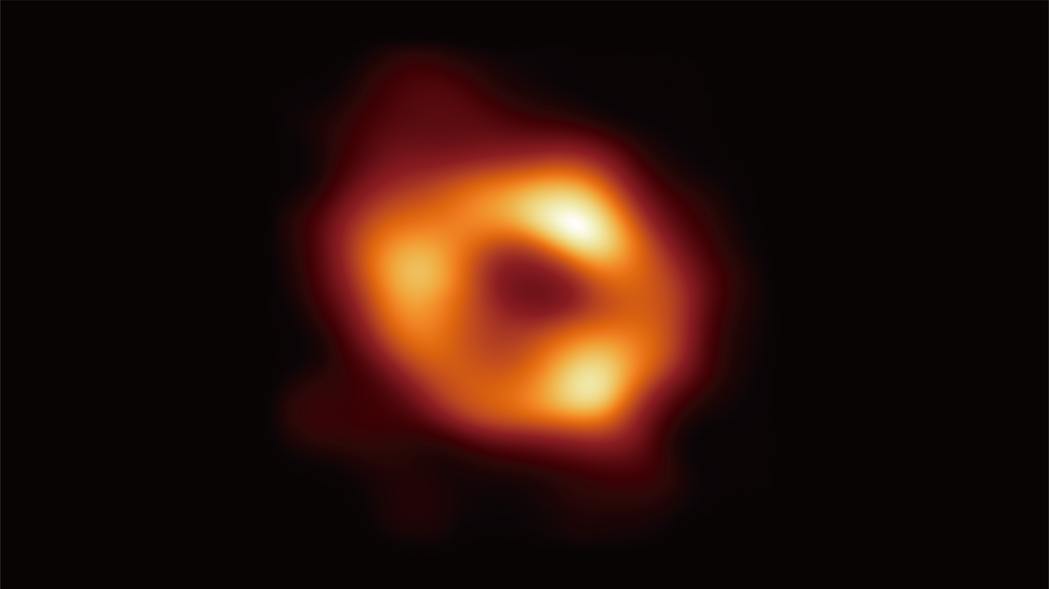
導入
2022年5月、国際共同研究プロジェクト「イベントホライズンテレスコープ (EHT)」によって、天の川銀河の中心に位置する超大質量天体の影の画像が公開された。
このような観測結果や研究に興味があったため、関連のある論文をレビューすることにした。
EHTで撮影された天の川銀河中心の超大質量天体の影
（CREDIT: EHT Collaboration）

Slide 4
導入
今まで授業では、歪みのない時空で物理学を考えた。そこでは、屈折率が変化しなければ「光が曲がって観測者に届く」という現象は起きない。
しかし、一般相対論を用いて歪んだ時空を考えると、光は歪んだ時空の上を進むので、この現象が起こる。
そこで今回は、時空を大きく歪ませるBHの周りに発光している薄い円盤を設定し、その観測結果を予測することでこの現象について考える。

Slide 5
光の軌道を考えるための準備
注意：
以降の数式では、重力定数 G 、光速度 c を 1 とした単位系を用いる。

Slide 6
軌道を示す方程式を求める手順
BHによって歪んだ時空での光の軌道を計算するには以下を知っておく必要がある。
BHが作る時空の具体的な形（シュバルツシルト計量）
相対論では「計量」という量によって内積や距離が定義され、時空が決定される。
今回はBHが作るとされる、シュバルツシルト時空を用いて議論を進める。
曲がった時空上での光の動き（null測地線方程式）
曲がった時空上で物体がとる軌道を「測地線」と呼び、これを表す方程式が「測地線方程式」である。一般に、光の軌道を表す方程式をnull測地線方程式と呼ぶ。

Slide 7
BHの作る時空
(1) シュバルツシルト計量 は以下のように書ける
この時空は、以下2つの性質をもっている
・時間に依存しない
・球対称である の条件で2次元球面の計量となる
球対称の構造を利用して、今回は の赤道面にのみ注目する。

Slide 8
null測地線方程式
(2) null測地線 を波動方程式から導く

Slide 9
ブラックホール付近での 光の軌道

Slide 10
光の軌道を表す微分方程式
シュバルツシルト計量とnull測地線方程式から以下の保存則が導かれる。
エネルギー保存則：
角運動量保存則 ：
また、光の世界間隔は常にゼロなので
以上より、 （これを衝突係数と呼ぶ）とおくと、微分方程式
が得られる。また、右の不等式は光の運動可能領域を表す式である。

Slide 11
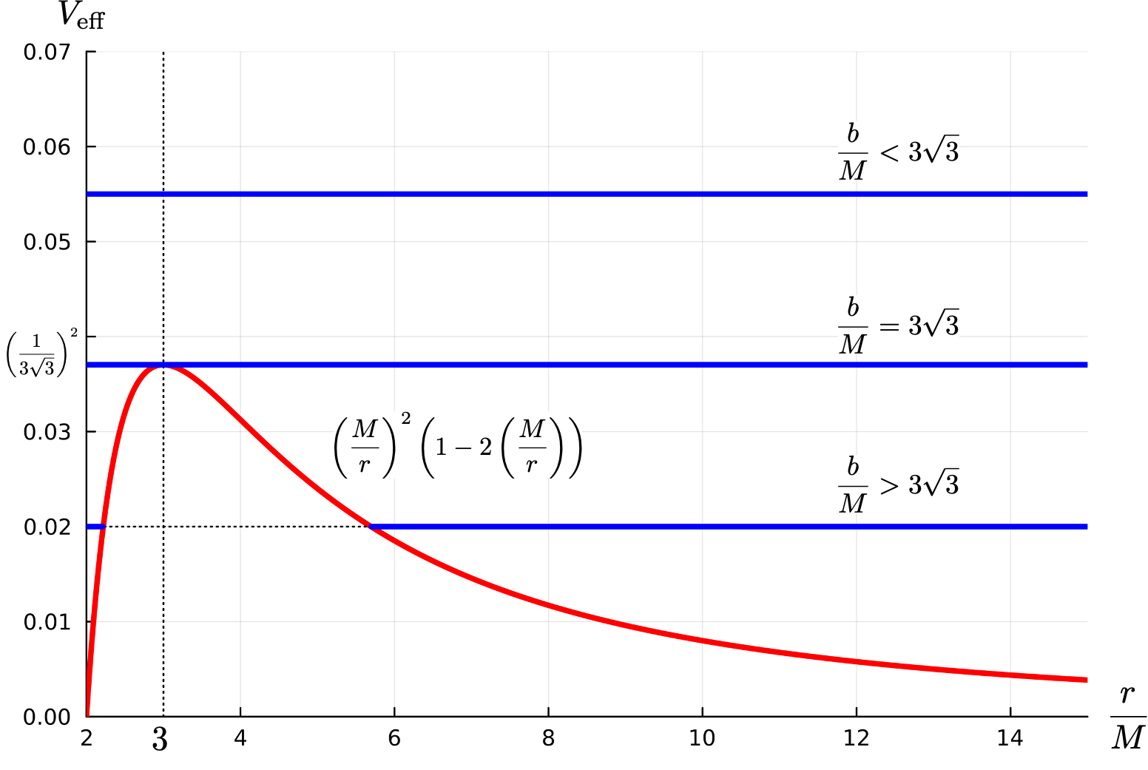
有効ポテンシャルと運動可能領域
距離をBHの質量でスケーリングして、
有効ポテンシャル：
とすると、光の運動可能領域の式は となる。

Slide 12
有効ポテンシャルによる軌道の分類
重力源へ落下、もしくは無限遠へ飛んでゆく軌道
円軌道、もしくは円軌道へ漸近する軌道、その時間反転
重力源へ近づき、あるところで散乱されて無限遠へ飛んでゆく軌道

Slide 13
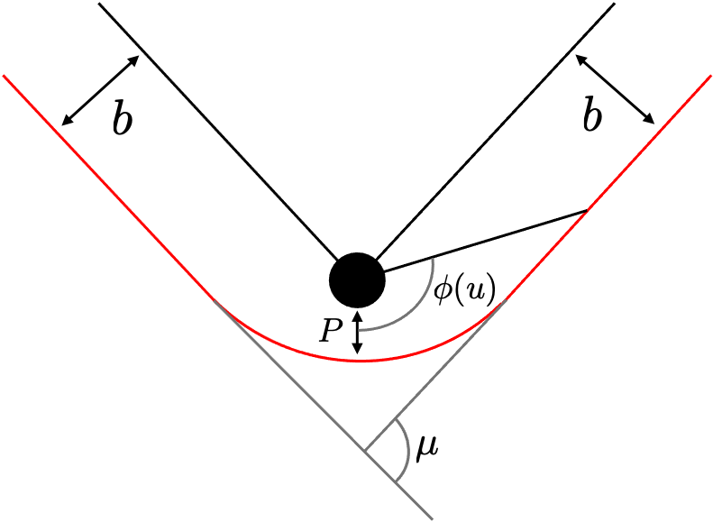
微分方程式の変形
BHと光の最近接距離を 、 とおくと微分方程式は以下のように書き換えられる。
最近接点から が大きくなるにつれ は小さくなるので

Slide 14
最近接点から無限遠までの角度
最近接点から無限遠まで、光の軌道の角度を計算する。
第一種楕円積分： を用いて書き直すと

Slide 15
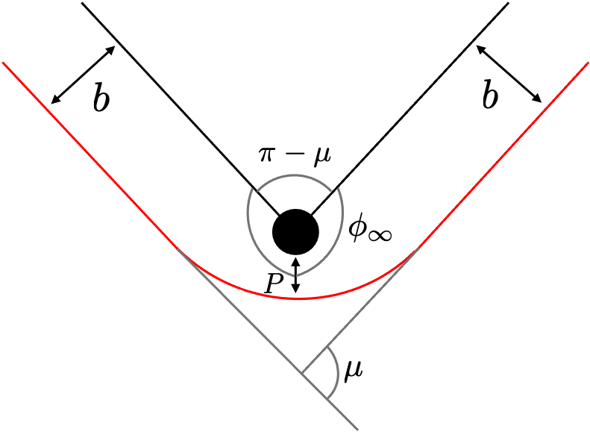
光の周回数と衝突係数 (1/2)
光が円軌道を持つ に近い状況 で、光は
BHを周回すると考えられる。そこで、衝突係数と光が周回する回数 の関係を導く。
(1) 第一種楕円積分のさまざまな解析結果を利用すると、以下が導ける
(2) 右図の幾何的な考察から
について解くと

Slide 16
光の周回数と衝突係数 (2/2)
では、
よって、光がBHを 周して 方向に散乱するときの衝突係数は

Slide 17
薄い降着円盤の作る像

Slide 18
状況設定
図の作成

Slide 19
円盤のある点を通る軌道の散乱角
球面三角法の予余弦定理
上の3点に注目すると
(2) 下の3点に注目すると

Slide 20
円盤のある点を通る軌道の散乱角
球面三角法の予余弦定理
上の3点に注目すると
(2) 下の3点に注目すると

Slide 21
積分の計算
積分

Slide 22
衝突係数の近似

Slide 23
items
name

Slide 24
section
detail

Slide 25
導入
hello
作成した像の写真を貼る

Slide 26
section
Hello

Slide 27
図の作成

Slide 28
